Slide 1
Веб-приложение «Интернет магазин бытовой техники MARS»

Slide 2
Введение
Цель проекта: разработать Веб-приложение «Интернет магазин бытовой техники MARS».
Функции проекта
Авторизация / Регистрация пользователей
Переход в личный кабинет пользователя
Возможность переходить по каталогу товаров
Поиск товаров
Добавление новых или изменение текущих товаров (Админка)
Покупка товаров
Добавление товаров в желаемое

Slide 3
Распределение работы
Вячеслав:
Поиск товаров
Админка (Добавление/Обновление/Удаление товара)
Корзина пользователя
Никита:
Страница категорий
Переход в категорию -> на товар
Добавление в желаемое
Владимир:
Авторизация / Регистрация
Профиль пользователя (Личные данные пользователя, Заказы)
Покупка товаров

Slide 4
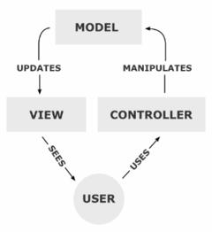
Архитектура
Шаблон MVC
View – Получает данные от модели и выводит их для пользователя. Используется язык гипертекстовой разметки html, каскадные таблицы стилей css, набор инструментов bootstrap, язык программирования javascript, библиотека jQuery.
Model - предоставляет данные и реагирует на команды контроллера, изменяя своё состояние. Язык программирования java.
Controller - интерпретирует действия пользователя, оповещая модель о необходимости изменений. Язык программирования java.

Slide 5
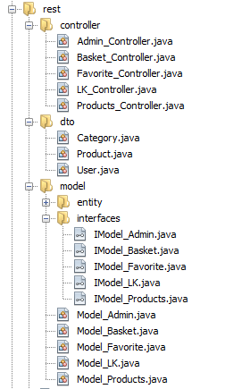
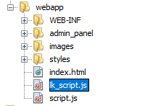
Архитектура проекта
Java-классы Model, Controller.
Category, Product, User – это dto объекты
View-составляющая

Slide 6
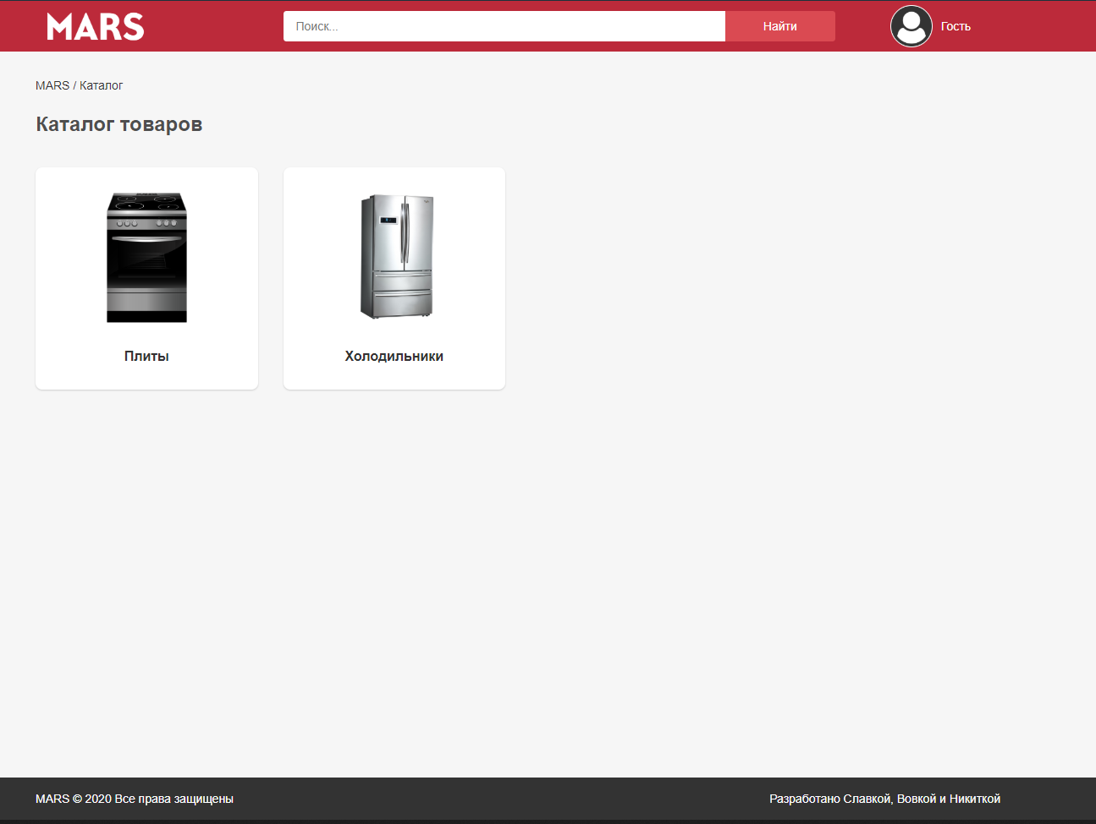
Главная страница сайта

Slide 7
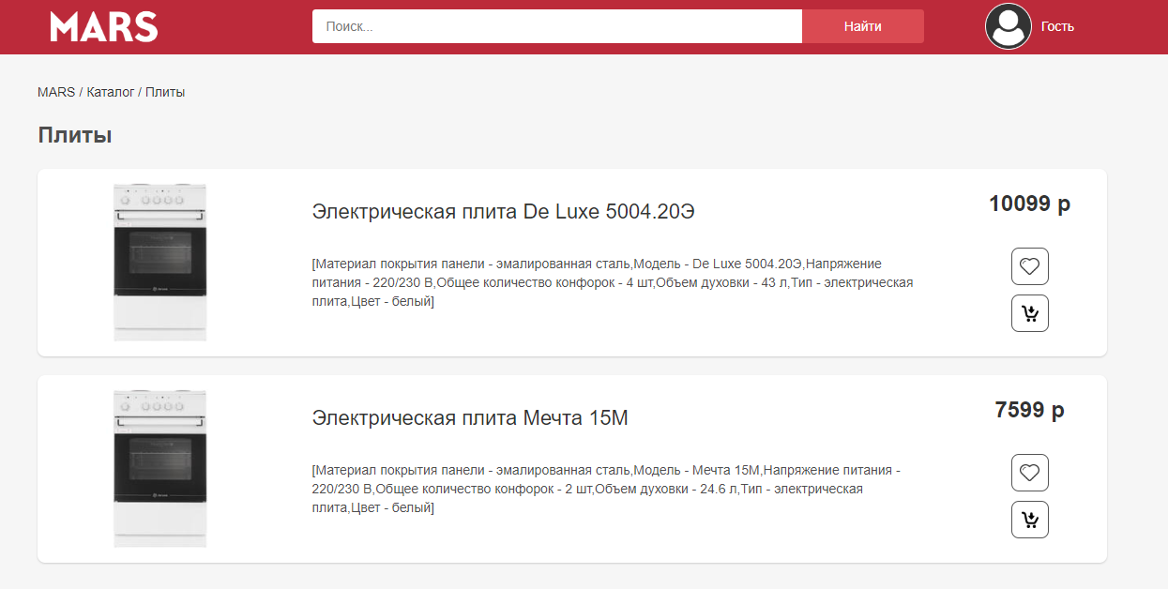
Список товаров

Slide 8
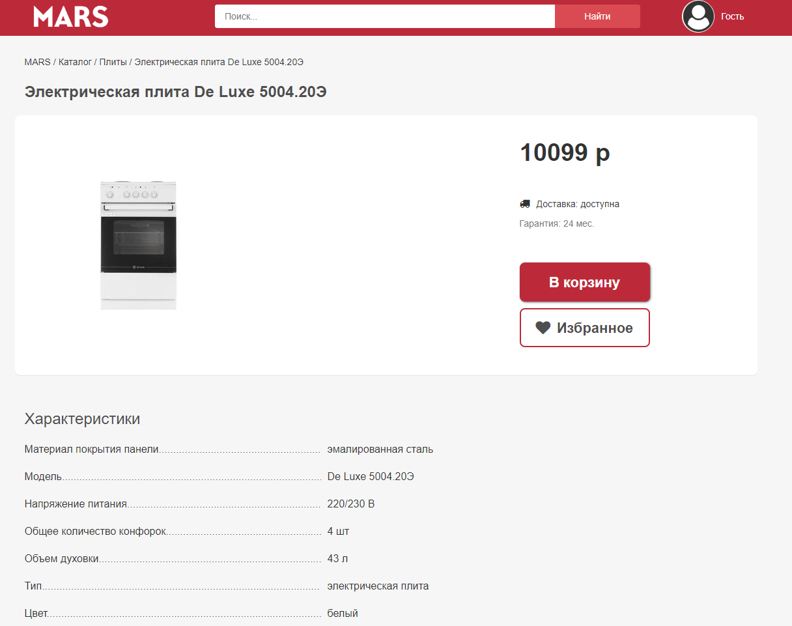
Страница товара

Slide 9
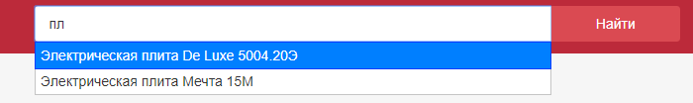
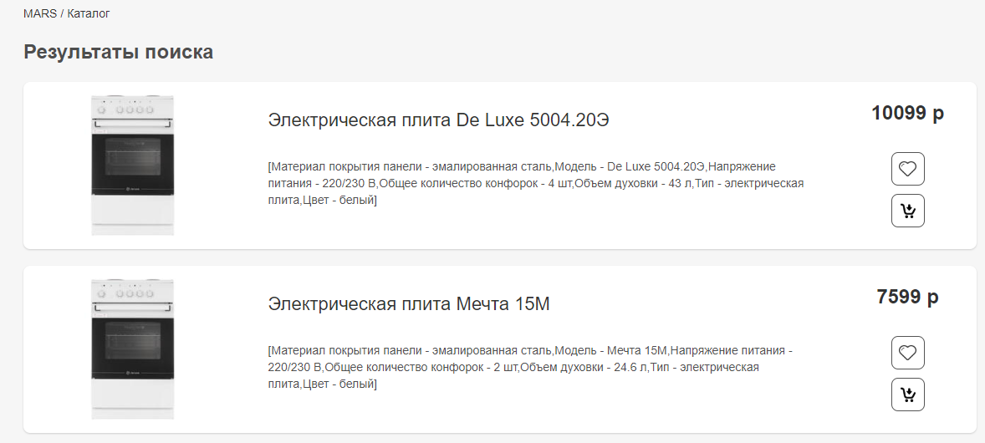
Демонстрация поиска

Slide 10
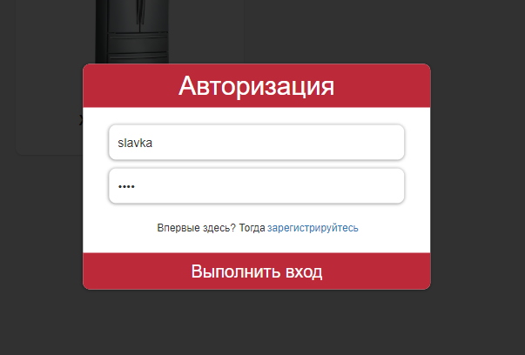
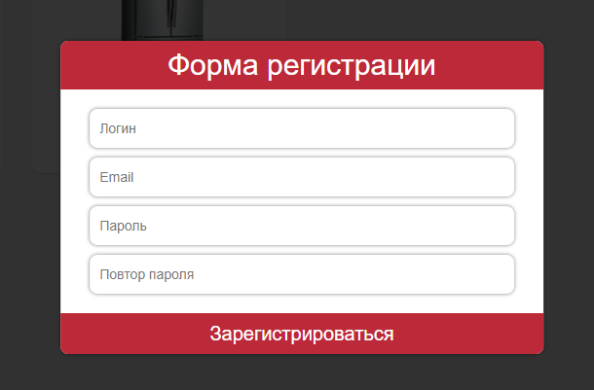
Окно авторизации / Регистрации

Slide 11
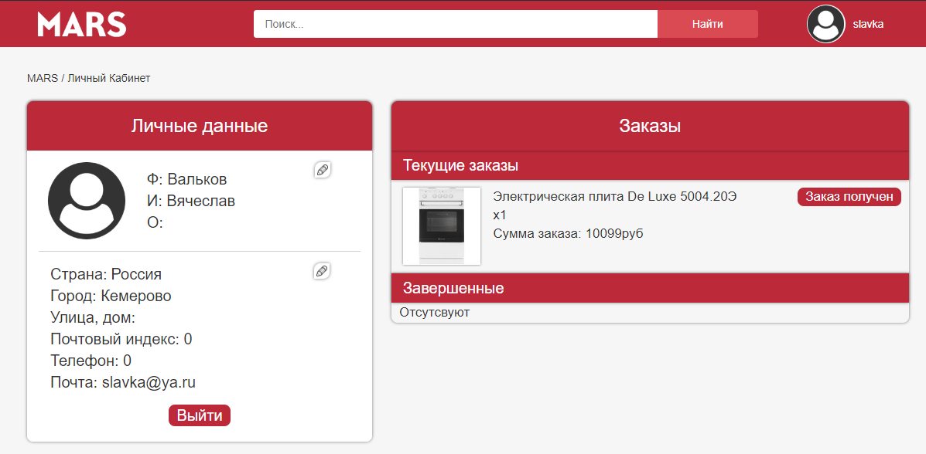
Личный кабинет

Slide 12
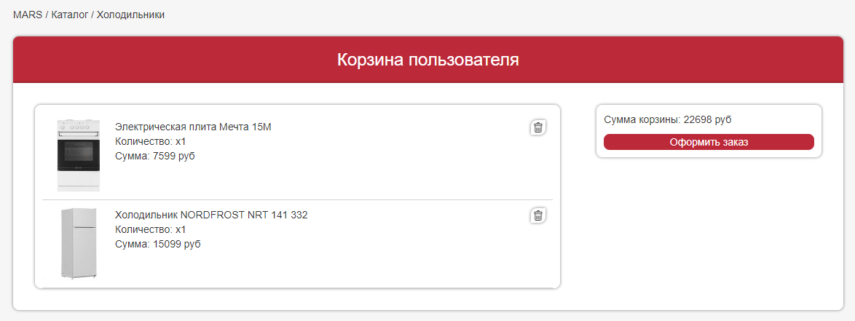
Корзина пользователя

Slide 13
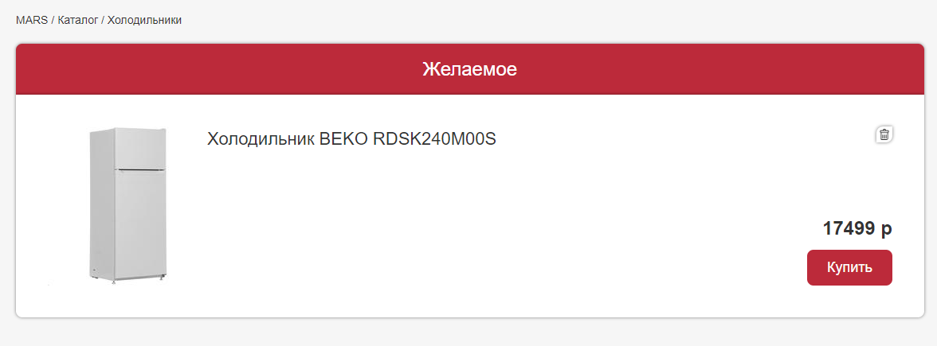
Список желаемого

Slide 14
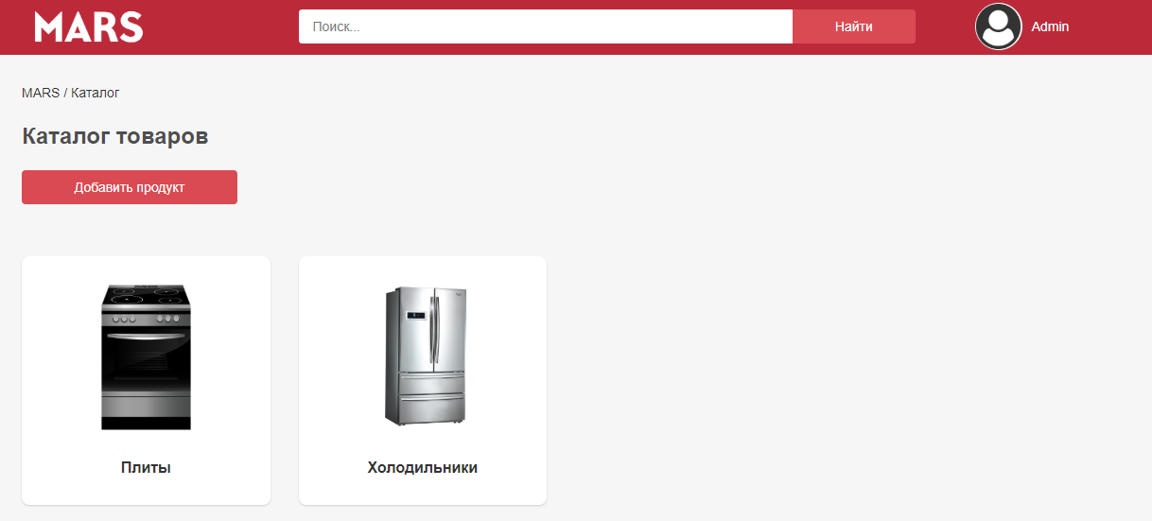
Страница админа

Slide 15
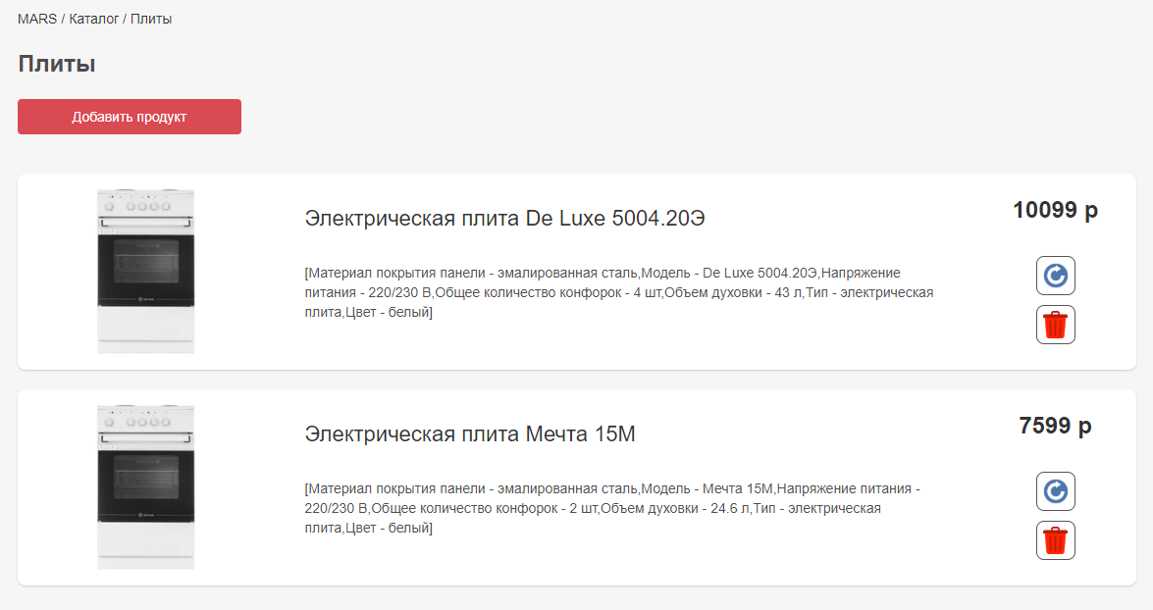
Страница с товарами в режиме админа

Slide 16
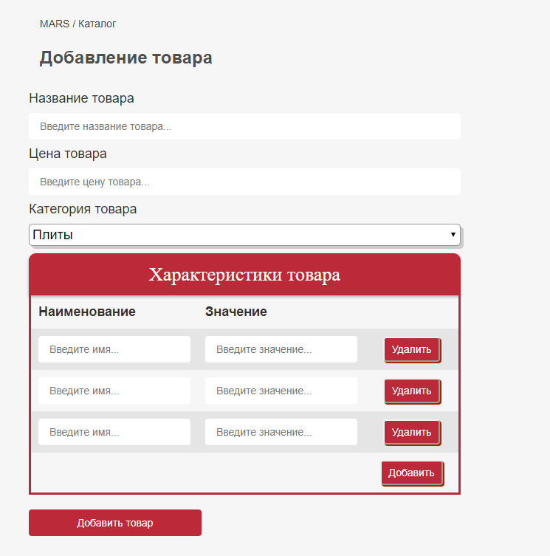
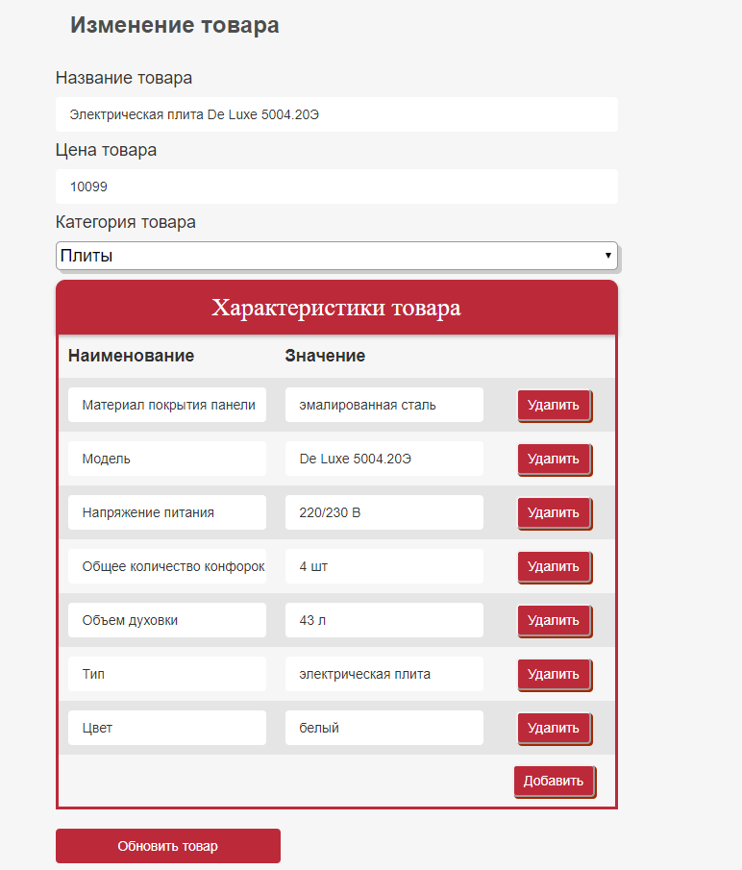
Форма для добавления/обновления товара

Slide 17
Заключение
В результате выполнения работы цель была достигнута. Все задачи были выполнены.
На github создан репозиторий с проектом (https://github.com/multiverse-95/Mars-shop).
Реализован рабочий вариант интернет магазина

